Slide 1
Gestão de Demandas

Slide 2
Contexto
Necessidade de informações sobre as demandas judiciais que ingressam na SPU
    Limitações do SEI
    Volume
    Origem
    Natureza
    Acompanhamento de prazos

Slide 3
Contexto
Núcleo de Demandas Judiciais
      Tratamento das demandas em uma única * unidade
            Menos tramitação, mais agilidade
            Melhor monitoramento
            Especialização da equipe envolvida

Slide 4
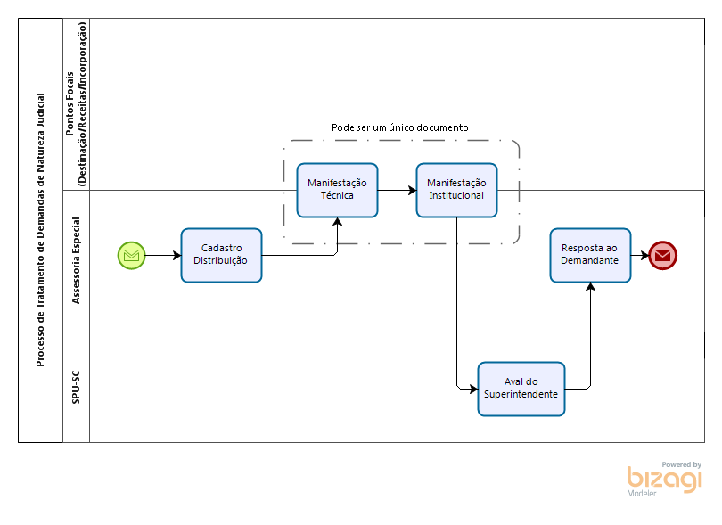
Fluxo Proposto

Slide 5
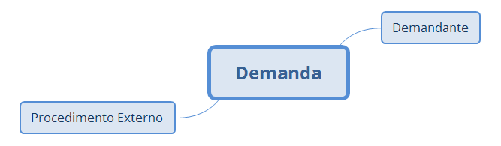
Mapa Conceitual

Slide 6
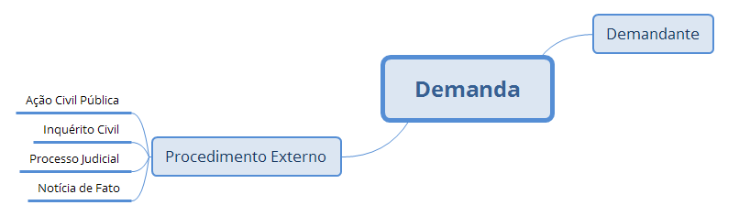
Mapa Conceitual

Slide 7
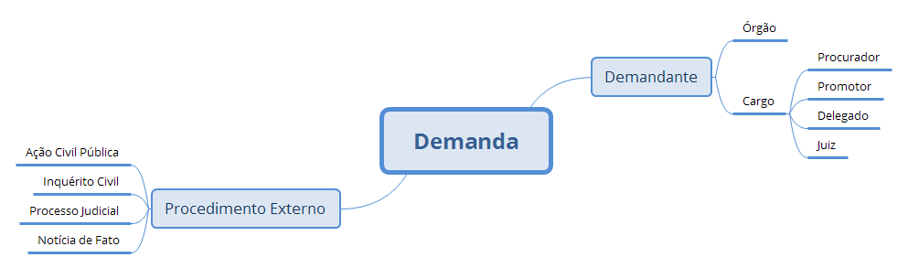
Mapa Conceitual

Slide 8
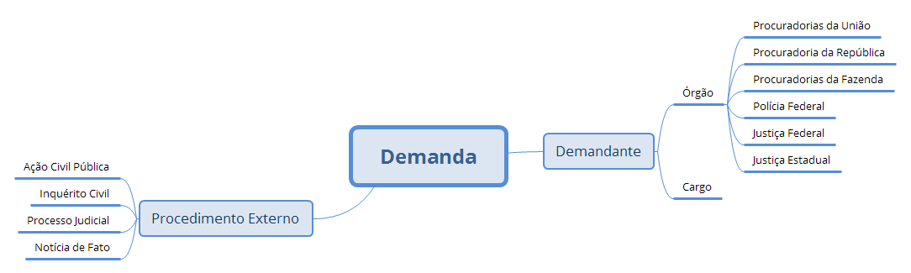
Mapa Conceitual

Slide 9
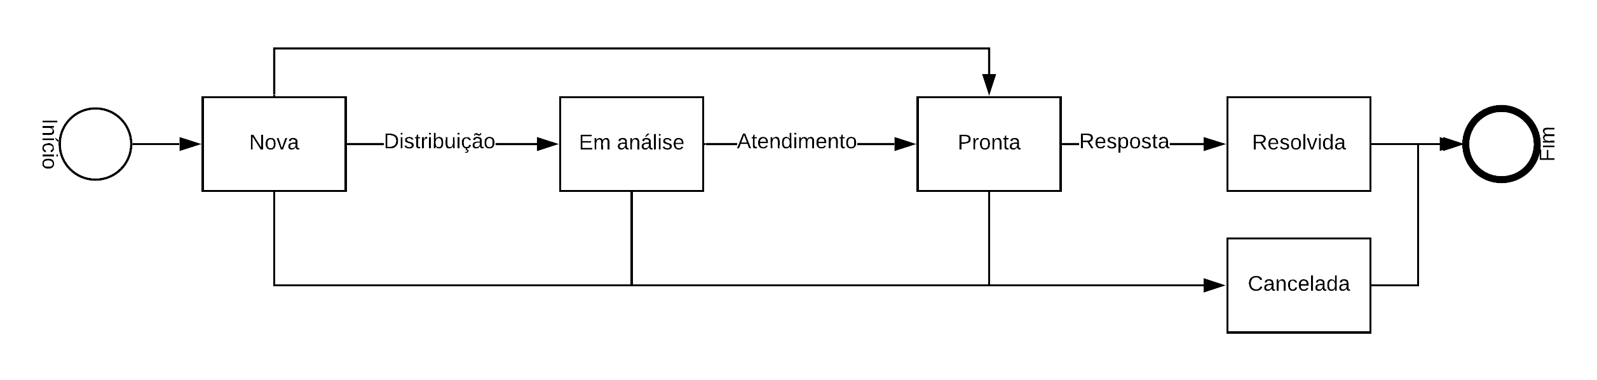
Ciclo de Vida da Demanda

Slide 10
Riscos
Limitação tecnológica imposta pelo Órgão Central
Saída do desenvolvedor da SPU-SC
Desastre, avaria no “servidor”
}
1) apresentar solução como proposta de módulo para o SPUnet
2) Capacitação de servidor/estagiário para manutenção
1) Rotina de Backup p/ servidor externo
2) Plano de recuperação

Slide 11
Governança
Alinhar esforço de desenvolvimento/manutenção à estratégia da SPU-SC
Priorização de melhorias/funcionalidades
Avaliação da Solução

Slide 12
Backlog
Relatórios
Anotações na demanda
Georeferenciamento
Histórico/log
Autenticação de usuários pelo LDAP (senha de rede)
Autorização (CRUD e serviço)
...

